Slide 1
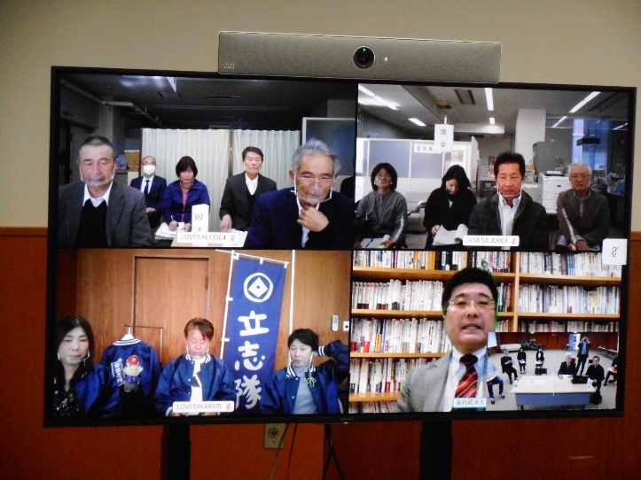
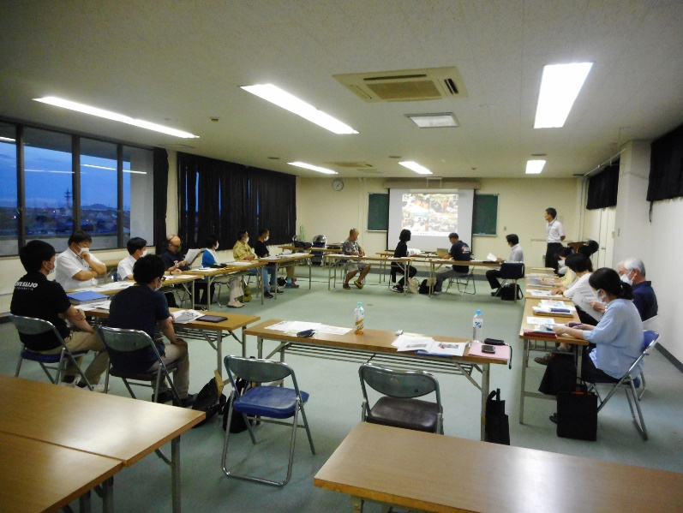
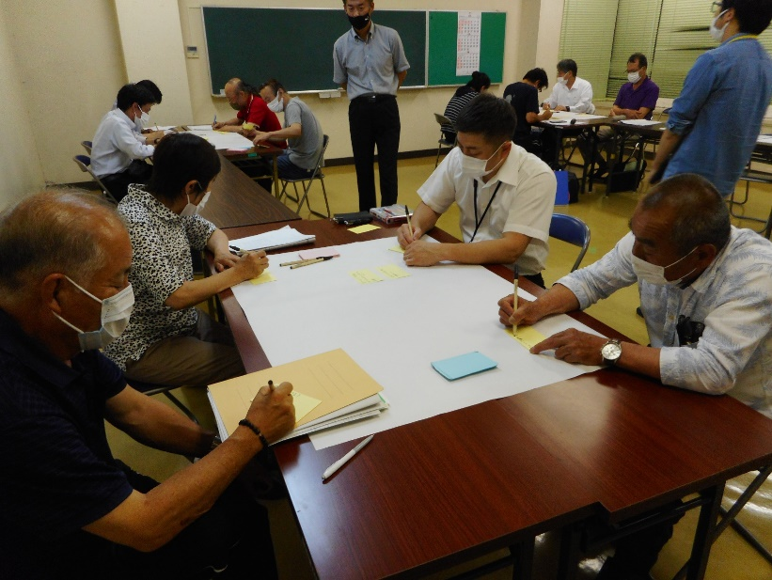
チームKUNIYASU通信
※チームKUNIYASUってなに？
令和４年１月/第2号 制作：チームKUNIYASU
チームKUNIYASU は 、『 地域づくりは 、 地域課題の解決である 』との理念のもと 、 国安地区で行われた座談会やアンケート調査での意見を具現化し、誰もがみんな 「国安に住んでみたい」、「 国安に住んで良かった」、「国安に住み続けたい」 と心から思える地域の実現を目的に令和2年1月に設立した組織です 。
●令和3年1月～12月までの
チームKUNIYASUの活動を報告します
・「地域づくりモデル地区のオンライン意見交換会」への参加
令和３年２月２０日に西条市が主催する地域づくり意見交換会（オンライン）に参加しました。この意見交換会には、国安地区のほか、少子高齢化・人口減少時代に対応するための地域づくりに取り組む大町、橘、小松、田滝地区の代表者が参加し、西条市の政策アドバイザーの櫻井先生（高崎経済大学）の進行のもと、各地区の取組紹介や意見交換を行いました。
・ 地域課題の解決に向けた話し合いを継続しました
コロナ禍で様々なイベント・行事が中止となり、公民館も利用出来ない期間が長く続きましたが、新型コロナウイルス感染対策を行いながら、話し合いや活動を継続してきました。
活動その① 各種団体個別ヒアリング
国安地区の困りごとや状況を把握するため、自治会をはじめとした各種団体への個別ヒアリング行い、国安地区の現状把握に努めました。
活動その② 自分たちで出来る事を実践
挨拶等の声がけを呼びかけるなどコロナ禍でも出来る活動に取り組みました。
活動その③ 「国安お助け隊」設立の検討
地域内の担い手不足という課題を解決するため、地域行事やイベントをサポートするボランティアスタッフの組織化を目指し、「国安お助け隊」の設立について検討を行いました。（裏面参照）
【今後の予定】
これまでのチームKUNIYASUの取組発表やこれからの国安を皆で考えるための座談会を３月５日（土）１３：３０から国安小学校体育館で開催予定です。参加をご希望される場合は、国安公民館にお申込みください。

Slide 2
国安お助け隊
スタッフ
募集‼
チームKUNIYASU
国安地区内では、地域行事のスタッフ不足、役員のなり手不足が深刻な問題です。地域に貢献したい、活動したい住民の皆さん、是非「国安お助け隊」として力をお貸しください‼
募集対象者
居住地や年齢等特に要件は定めません。ただし、行事やイベントの内容によっては、年齢制限等を設けることがあります。
お助けする
内容
国安地区の各種団体が主催する行事やイベントのボランティアスタッフ（例：運動会の準備や清掃活動のサポートなど、詳しい活動内容は主催団体が依頼します。）
➀お助け隊スタッフとしてご協力いただける方は、所定の「ス
タッフ登録届」を記入し、国安公民館までお持ちください。
（※登録届は公民館で配布しています。）
お申し込み
から
活動までの
流れ
➁協力依頼があった行事・イベント情報を登録者に通知します。
募集〆切までに参加届を提出してください。
（※通知方法や提出方法は後日お伝えします。）
➂主催者と行事・イベントに参加するお助け隊スタッフで事前
打合せを行います。
注意事項
➀登録した個人情報については、国安お助け隊の管理・運営以外の目的では使用しません。
➁スタッフ希望者が安心して行事・イベントに参加できるよう管理者と主催者は十分な協議を行います。
➂主催者が国安お助け隊を通じて入手した個人情報を使用できるのは行事、イベント終了までの期間と
し、入手した個人情報は行事、イベント終了後に廃棄していただきます。
管理責任団体：チームKUNIYASU 問合せ先：国安公民館 TEL/FAX：0898-66-5028

